Slide 1
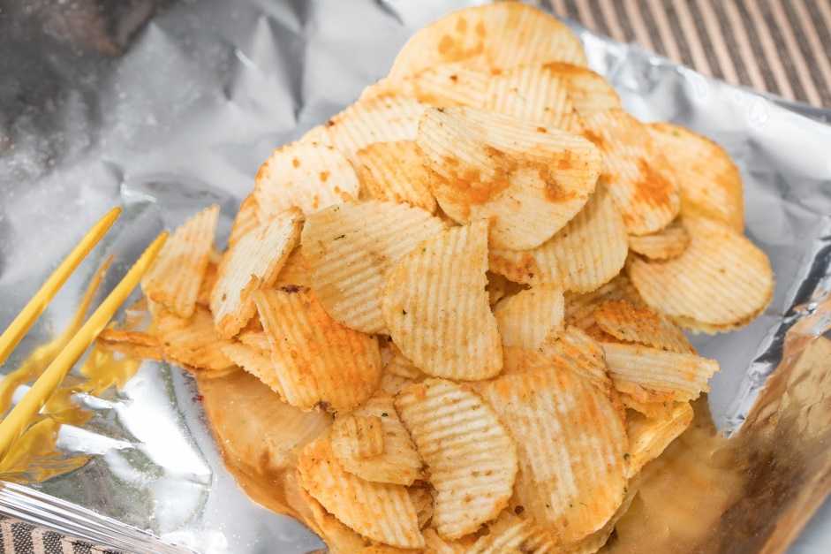
第3屆「點心食譜大賽」
企劃主旨
使用「洋芋片」的食譜
本公司從去年便開始募集「點心食譜大賽」，每年都收到了許多來自全國各地的食譜。希望在甜點料理製作的樂趣，以及與家人或朋友的交流上能有所助益。
募集主題
首先是堪稱為「國民美食」的洋芋片。最近，把洋芋片製作成燴飯或是和鮪魚罐頭混拌的全新創意食譜十分受歡迎。我們將透過網路募集過去未曾有過的獨創食譜。
募集方法
隨附上1. 料理的製作方法（400字以內） 2. 料理的照片 3.「製作樂趣和小插曲」（400字以內）3種資訊，寫上姓名、年齡、地址、電話號碼、E-MAIL信箱、得知這個比賽的理由，透過本公司的網站報名參賽。
比賽內容
審查委員長 料理研究家 久木田梅櫻
募集期間 2018年4月1日（四）～4月31日（六）
獎勵內容 大賞1名、優秀賞1名、企劃賞1名
不需要使用本公司的商品。
恕不回覆審查相關的問題。
募集內容將會在本公司的網站及食譜上公開，同時利用於本公司的廣告活動。

Slide 2

第3屆「點心食譜大賽」
使用「洋芋片」的食譜
企劃主旨
本公司從去年便開始募集「點心食譜大賽」，每年都收到了許多來自全國各地的食譜。希望在甜點料理製作的樂趣，以及與家人或朋友的交流上能有所助益。
募集主題
首先是堪稱為「國民美食」的洋芋片。最近，把洋芋片製作成燴飯或是和鮪魚罐頭混拌的全新創意食譜十分受歡迎。我們將透過網路募集過去未曾有過的獨創食譜。
募集方法
隨附上1. 料理的製作方法（400字以內） 2. 料理的照片 3.「製作樂趣和小插曲」（400字以內）3種資訊，寫上姓名、年齡、地址、電話號碼、E-MAIL信箱、得知這個比賽的理由，透過本公司的網站報名參賽。
比賽內容
Potato chips
審查委員長 料理研究家 久木田梅櫻
募集期間 2018年4月1日（四）～4月31日（六）
獎勵內容 大賞1名、優秀賞1名、企劃賞1名
不需要使用本公司的商品。
恕不回覆審查相關的問題。
募集內容將會在本公司的網站及食譜上公開，同時利用於本公司的廣告活動。

Slide 3

第3屆「點心食譜大賽」
使用「洋芋片」的食譜
企劃主旨
本公司從去年便開始募集「點心食譜大賽」，每年都收到了許多來自全國各地的食譜。希望在甜點料理製作的樂趣，以及與家人或朋友的交流上能有所助益。
募集主題
首先是堪稱為「國民美食」的洋芋片。最近，把洋芋片製作成燴飯或是和鮪魚罐頭混拌的全新創意食譜十分受歡迎。我們將透過網路募集過去未曾有過的獨創食譜。
募集方法
隨附上1. 料理的製作方法（400字以內） 2. 料理的照片 3.「製作樂趣和小插曲」（400字以內）3種資訊，寫上姓名、年齡、地址、電話號碼、E-MAIL信箱、得知這個比賽的理由，透過本公司的網站報名參賽。
Potato chips
比賽內容
審查委員長 料理研究家 久木田梅櫻
募集期間 2018年4月1日（四）～4月31日（六）
獎勵內容 大賞1名、優秀賞1名、企劃賞1名
不需要使用本公司的商品。
恕不回覆審查相關的問題。
募集內容將會在本公司的網站及食譜上公開，同時利用於本公司的廣告活動。

